Slide 1






SMART VIDEOMAKING
Il tuo video a portata di smartphone o tablet
M4W3-M01

Slide 2
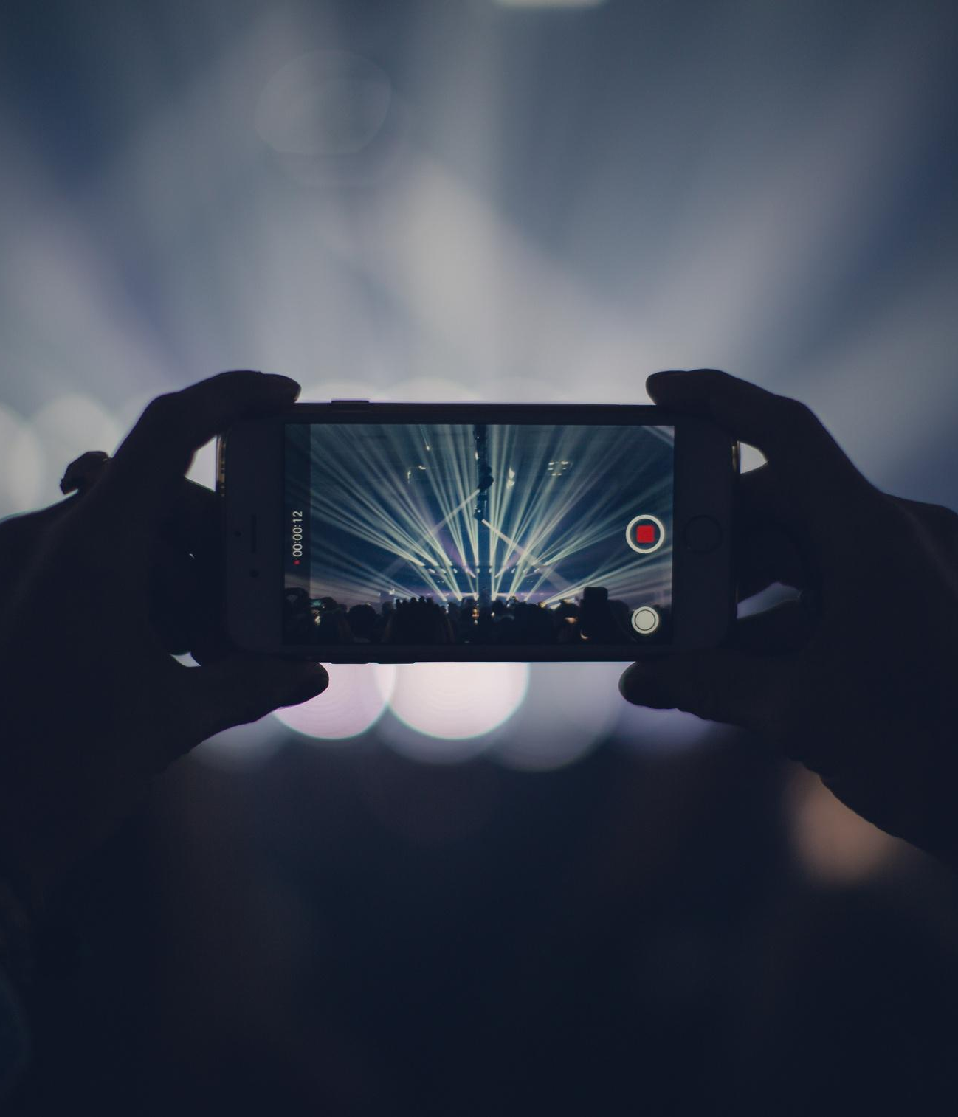
PREMESSA
Il video è uno dei mezzi di comunicazione e divulgazione più diffusi al mondo e tramite canali di diffusione come computer, tv e smartphone raggiunge l’attenzione di ognuno di noi.
Ogni video è diverso e unico a seconda di ciò che si vuole comunicare.
Possiamo infatti dividere i video in 3 categorie principali.

Slide 3
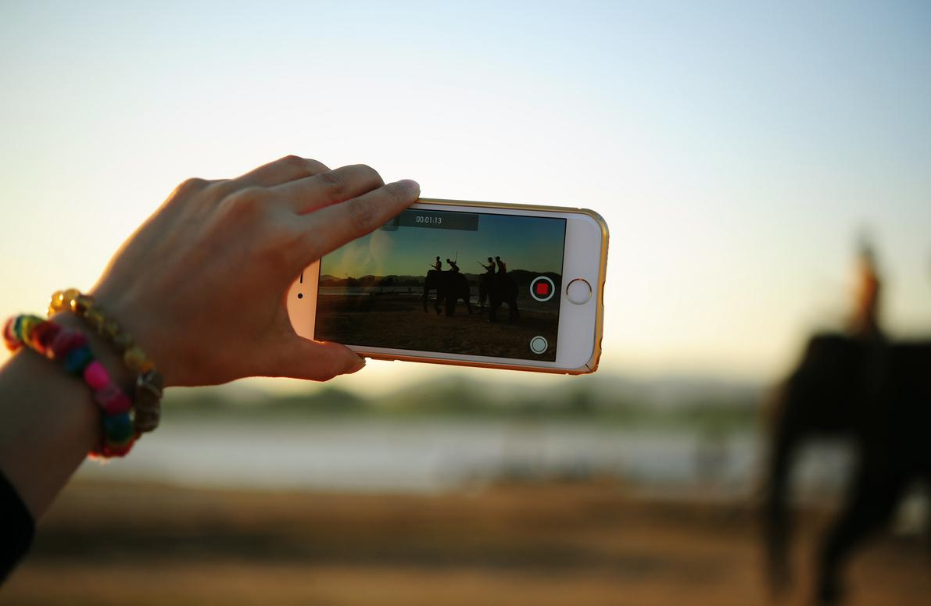
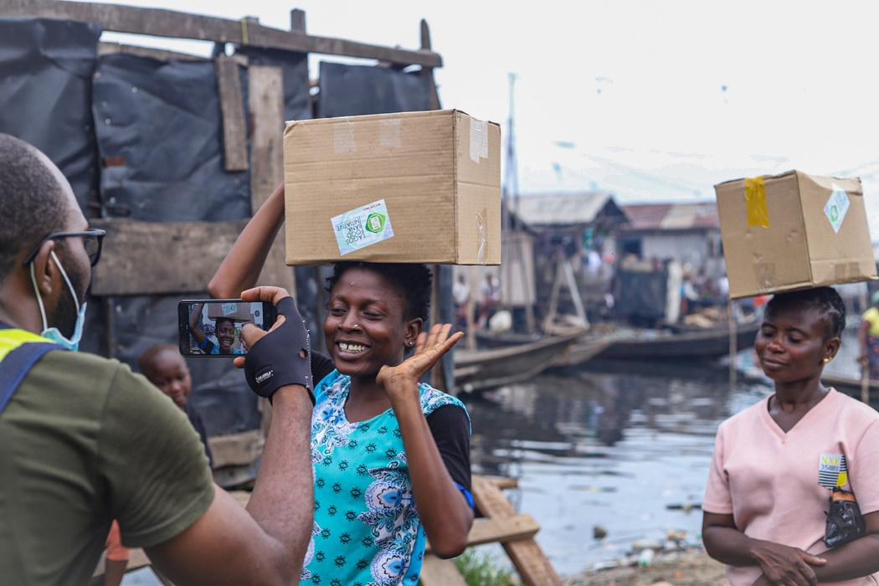
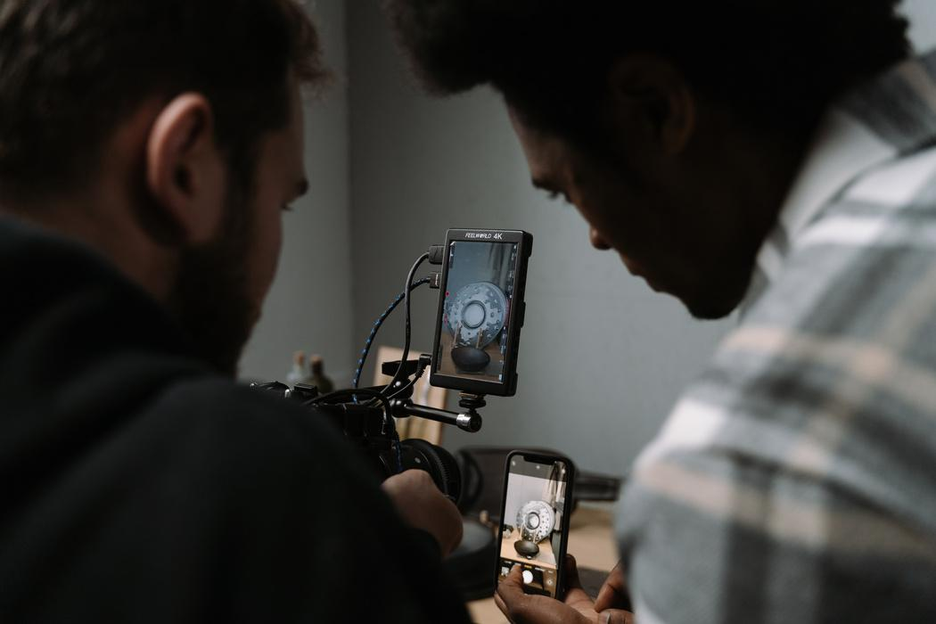
REGISTRAZIONE
REPORTAGE
CORTO
Una comune ripresa, molto spesso in verticale se realizzata da un utente di smartphone, che non comporta alcun tipo di post-produzione se non necessaria.
Come un documentario, un reportage non è altro che una raccolta di immagini che ha lo scopo di documentare un avvenimento o raccontare una storia tramite testimonianze.
Il corto è una tipologia di video in cui la grammatica vsiva e la scrittura sono fondamentali per la sua realizzazione.

Slide 4
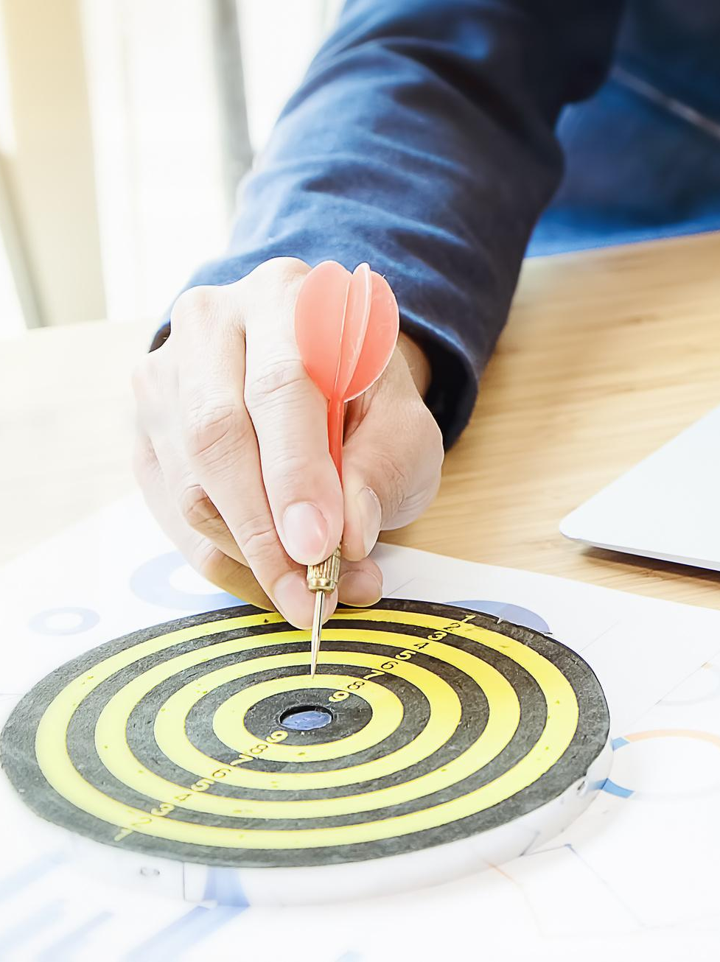
IL TARGET
Una componente fondamentale in fase di elaborazione di un filmato, come della scrittura di un testo, è il destinatario, il pubblico che abbiamo intenzione di raggiungere con la nostra comunicazione.
Il target definisce l'uso di linguaggio formale o informale.

Slide 5


COME NASCE UN'IDEA

Slide 6
COME NASCE UN'IDEA
Le fasi di sviluppo di un progetto
IDEA
SOGGETTO
TRATTAMENTO
E' il concetto del progetto completo al massimo della sua semplicità.
Una stesura breve del progetto, utile a presentare l'idea in maniera più dettagliata.
E' la stesura dell’intero progetto strutturato come un romanzo, ovvero contenente descrizioni, personaggi e dialoghi.

Slide 7
LA REGOLA DELLE 5 W!
Per ottenere una comunicazione efficace il vostro progetto dovrà rispondere a queste domande!
W
WHO?
WHAT?
WHERE?
WHEN?
WHY?

Slide 8

LE INQUADRATURE
L’inquadratura è la finestra dentro la quale avviene tutto ed è l’esclusivo punto di vista del regista tramite cui lo spettatore si affaccia ai fatti raccontati.
Le tecniche di ripresa ci consentono di comunicare attraverso un immagine emozioni e sensazioni che possono variare anche a seconda del contesto.
Le inquadrature si dividono in campi e piani.

Slide 9
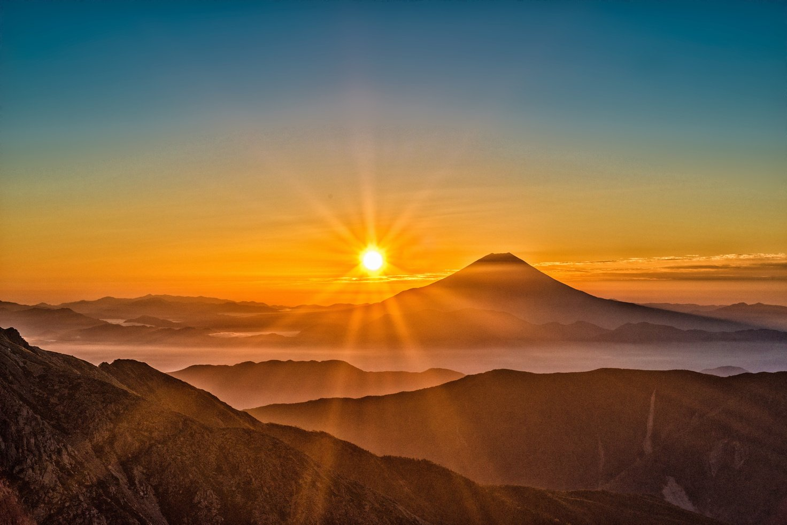
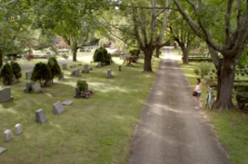
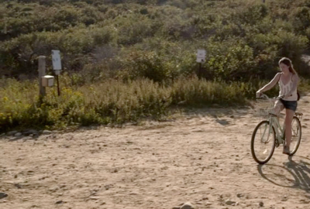
CAMPI E PIANI
CAMPO LUNGHISSIMO
CAMPO LUNGO
CAMPO MEDIO
Inquadratura usata per valorizzare un paesaggio
Inquadratura usata per mostrare figure in un paesaggio
Inquadratura in cui l'ambiente è ancora predominante ma la figura umana diventa protagonista e l'azione è più evidente.

Slide 10
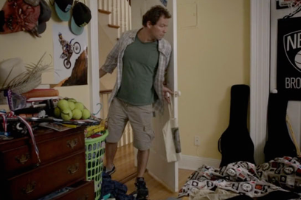
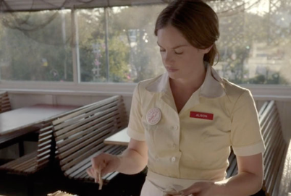
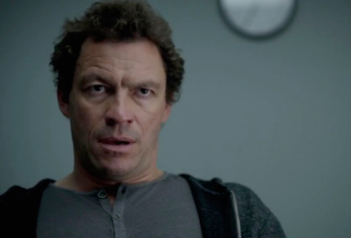
CAMPI E PIANI
FIGURA INTERA
PIANO MEDIO
PRIMO PIANO
Il protagonista della scena è inquadrato dalla testa ai piedi.
Il protagonista è inquadrato dalla vita in sù.
Il protagonista è inquadrato dalle spalle in sù.

Slide 11
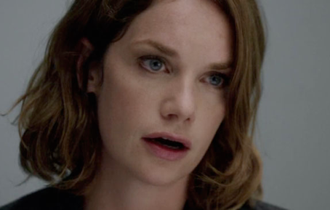
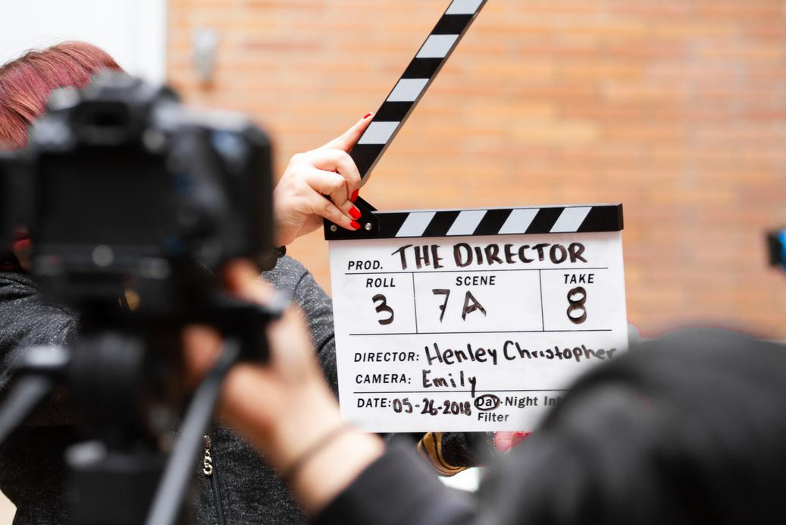
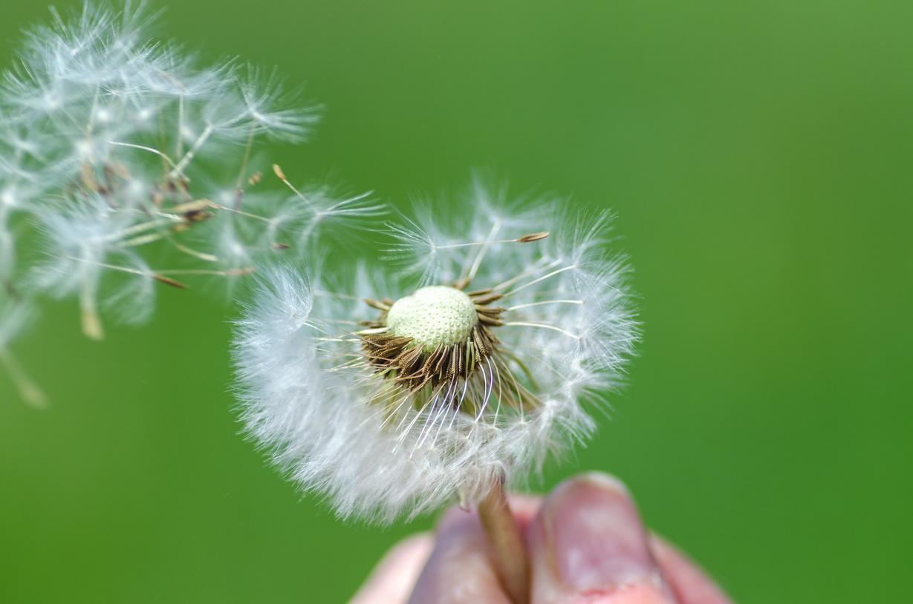

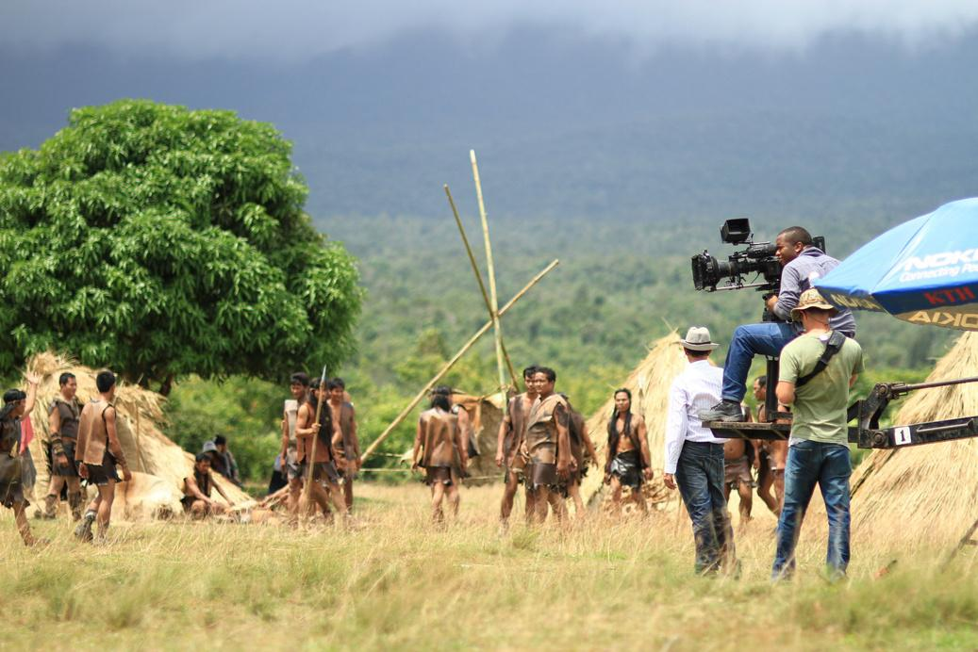
CAMPI E PIANI
PRIMISSIMO PIANO
PARTICOLARE
DETTAGLIO
L'inquadratura mostra unicamente il volto del protagonista per sottolineare le sue espressioni.
Inquadratura molto ravvicinata su un particolare umano.
Inquadratura molto ravvicinata su un dettaglio di un oggetto.

Slide 12
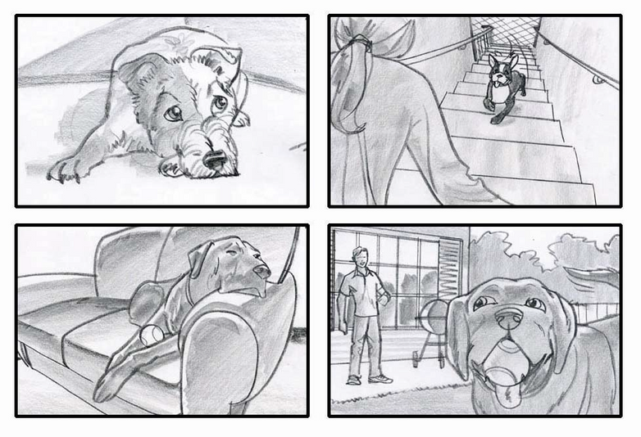
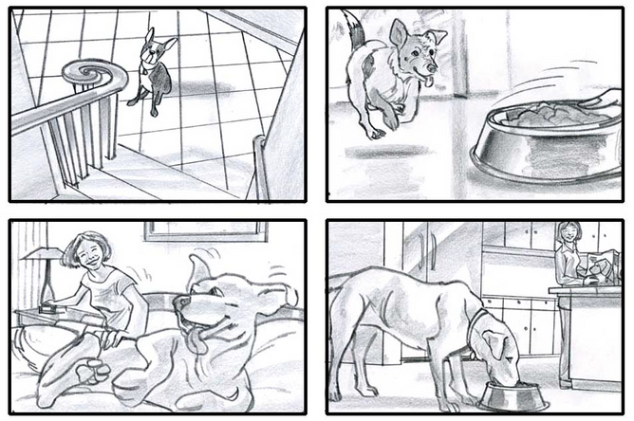
STRUMENTI UTILI
Indifferentemente dalla finalità del video che vogliate realizzare esistono degli strumenti utilissimi che agevoleranno il vostro processo creativo.
Lo Storyboard, che può essere decritto brevemente come una versione a fumetti del vostro progetto. Composto da pannelli, rappresenta la sequenza e la scelta delle inquadrature scelte ed è molto utile come guida sia in fase di ripresa che di montaggio.

Slide 13
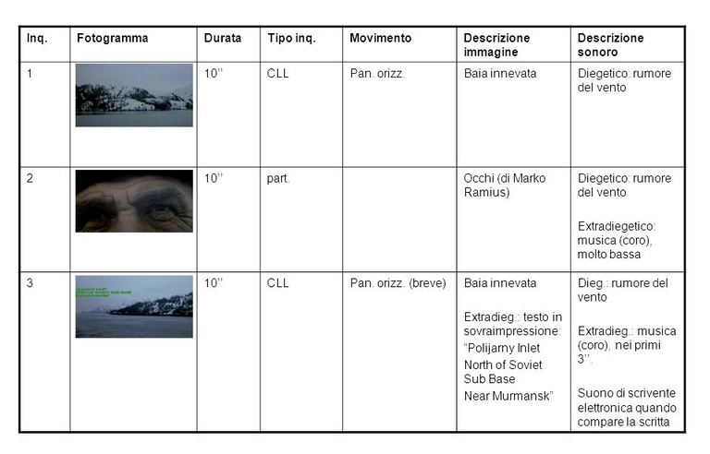
STRUMENTI UTILI
Un altro strumento fondamentale per l'organizzazione di un progetto è il decoupage tecnico, una versione testuale del progetto.
Strutturato come un elenco ci si andrà a ordinare le scene, annoterà il tipo di inquadratura scelto, le location delle scene e si specificherà se queste sono girate in un interno o esterno.

Slide 14
Questo esercizio mira a mettere alla prova la vostra capacità creativa!
Scegliendo tra uno di questi gruppi di parole, sviluppate un’idea e trasformatela in un soggetto!
ESERCIZIO #1
GRUPPO 1: DOTTORE, BIBLIOTECA, BORSA, SERA
GRUPPO 2: CANE, PARCO, PALLINA, POMERIGGIO
GRUPPO 3: CAVALIERE, CASTELLO, TESORO, NOTTE

Slide 15
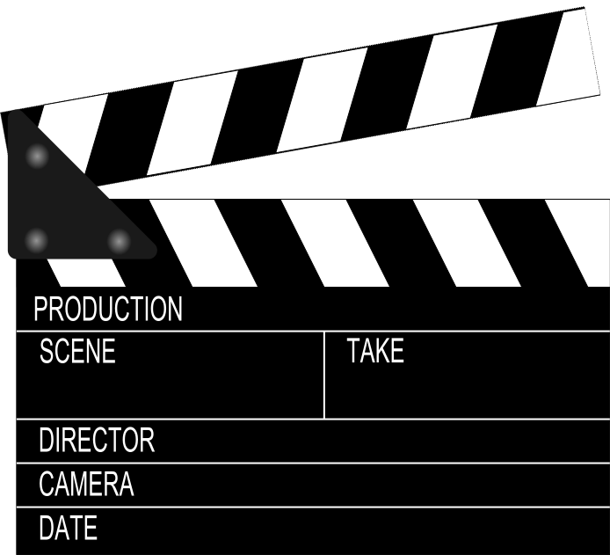
IL MONTAGGIO

Slide 16
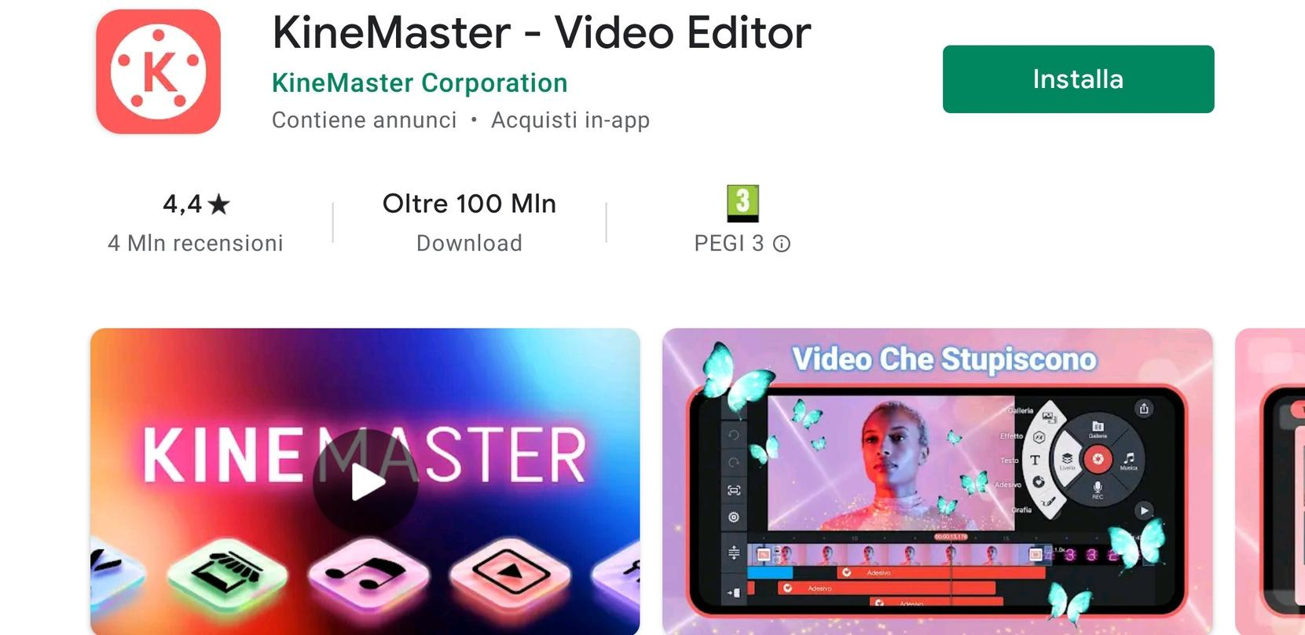
1 - SCARICATE L'APP KINEMASTER

Slide 17
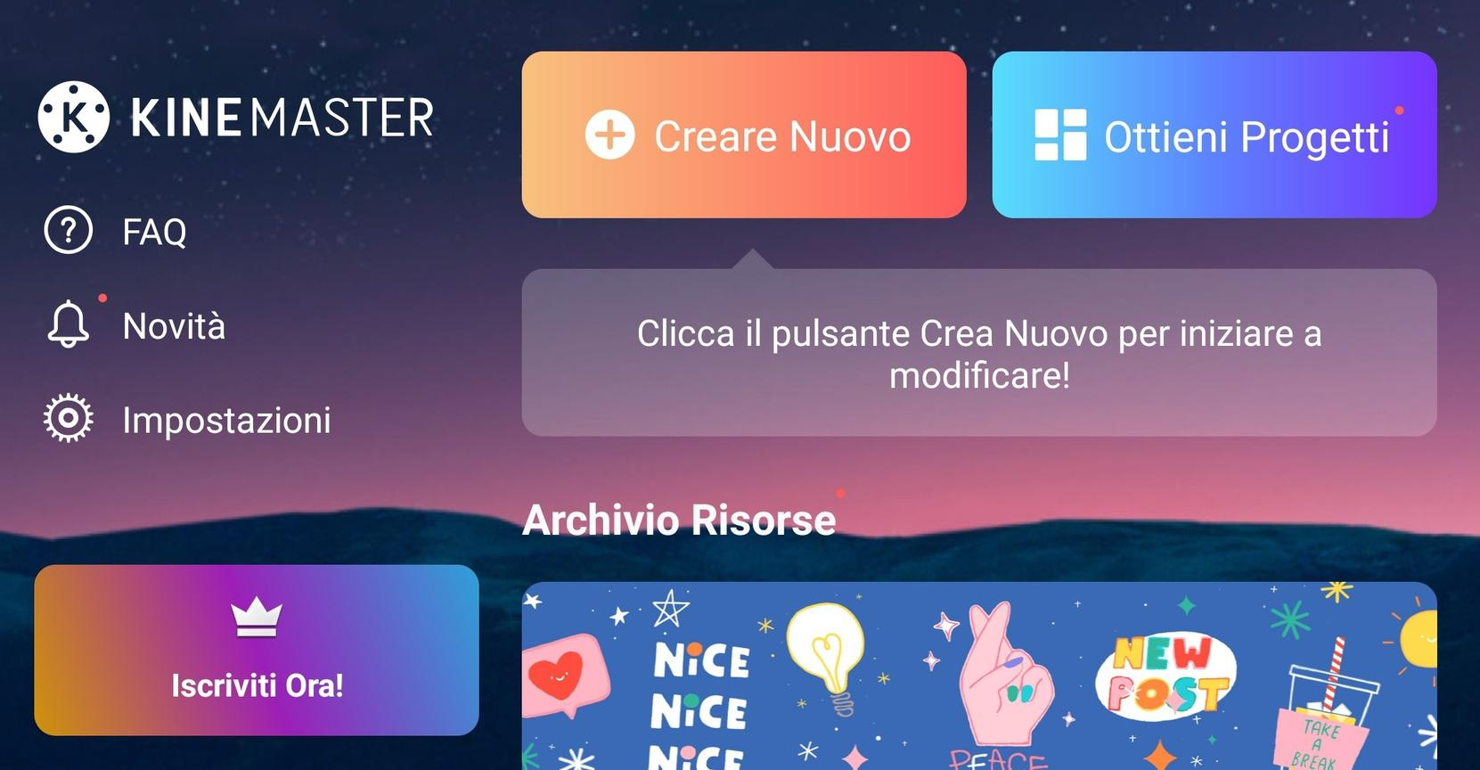
2 - BENVENUTI NEL MAIN MENU

Slide 18
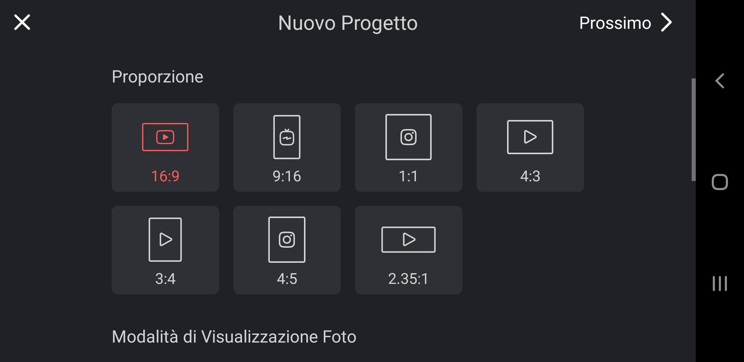
3 - LE PROPORZIONI

Slide 19
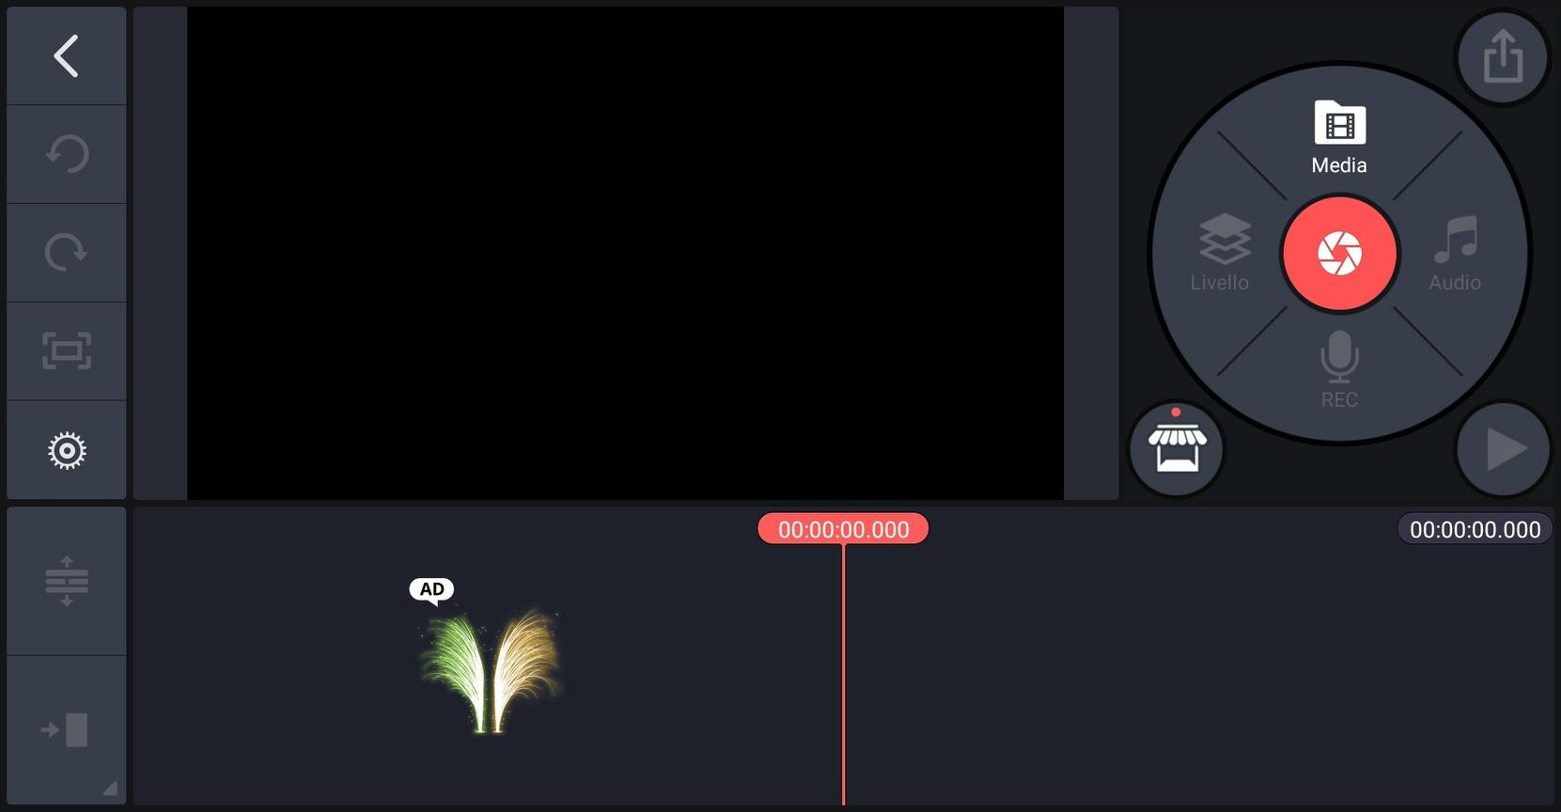
4 - DASHBOARD

Slide 20
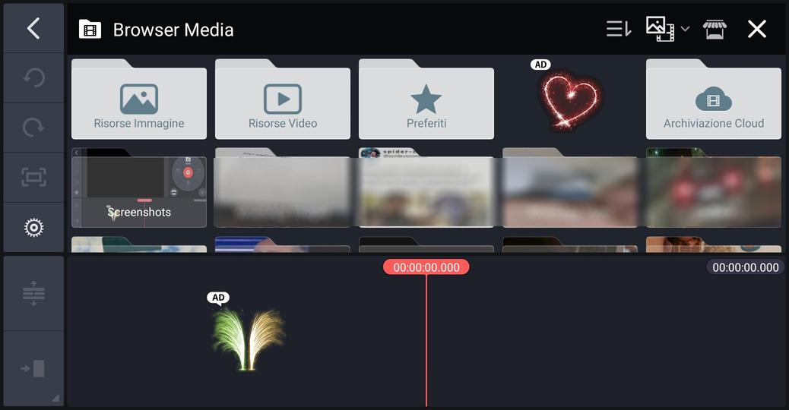
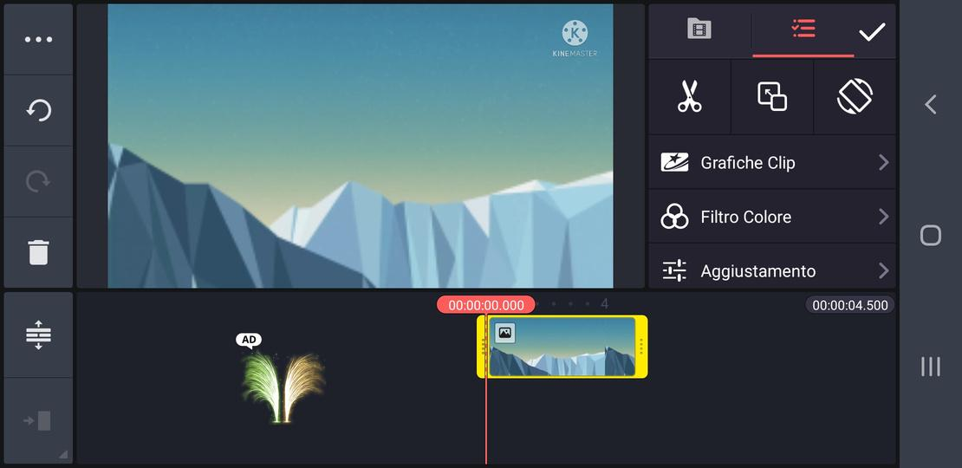
5 - TIMELINE

Slide 21
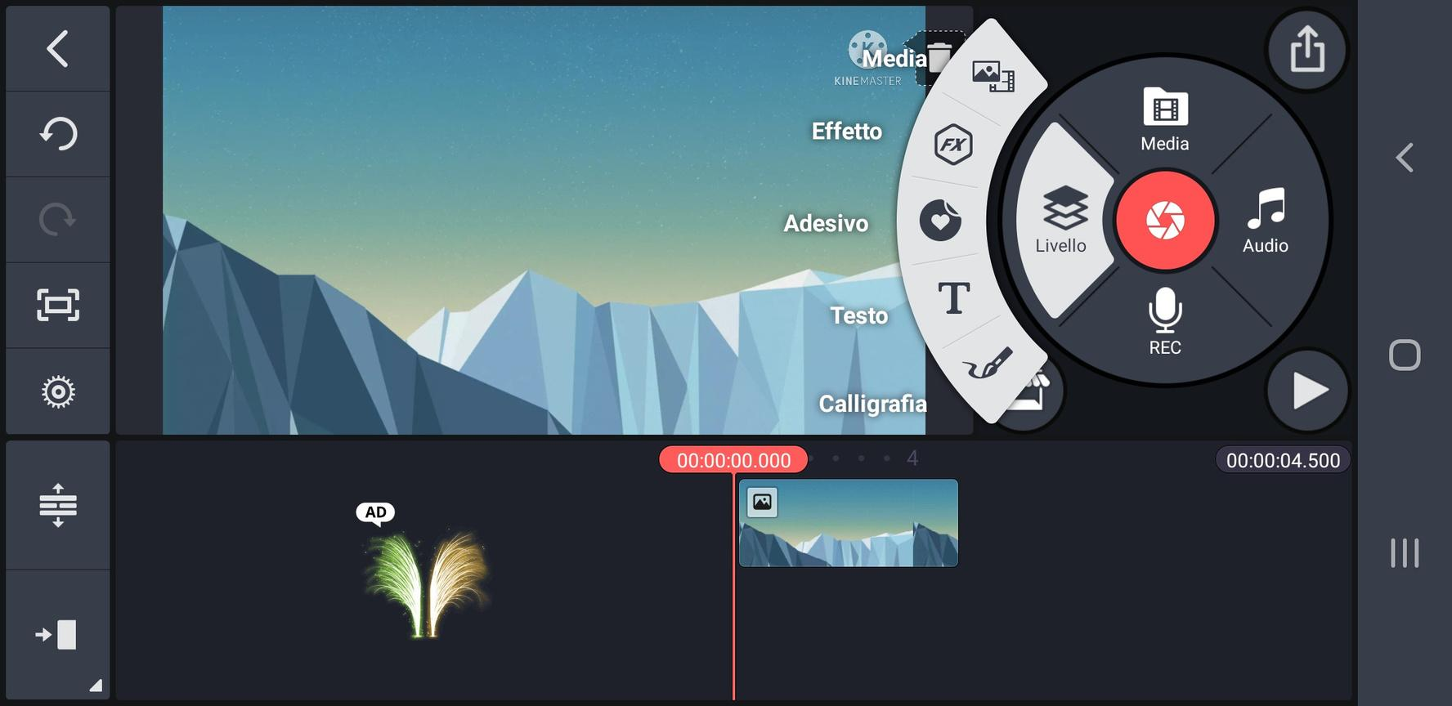
6 - RUOTA STRUMENTI

Slide 22
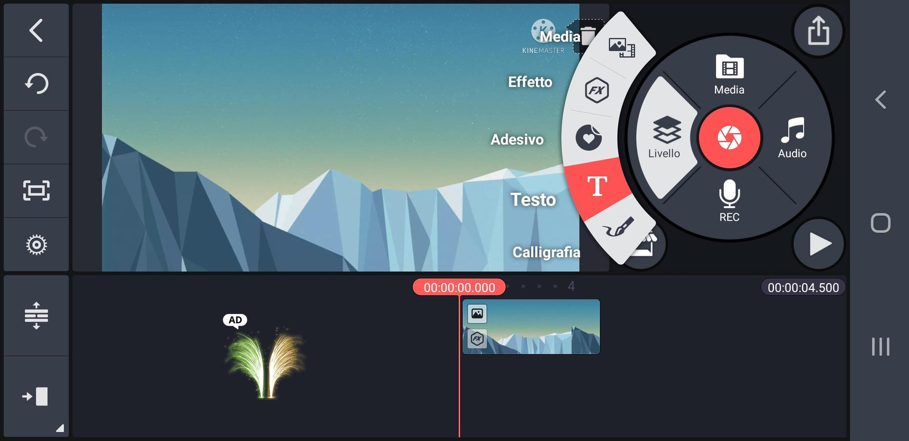
7 - TESTO

Slide 23
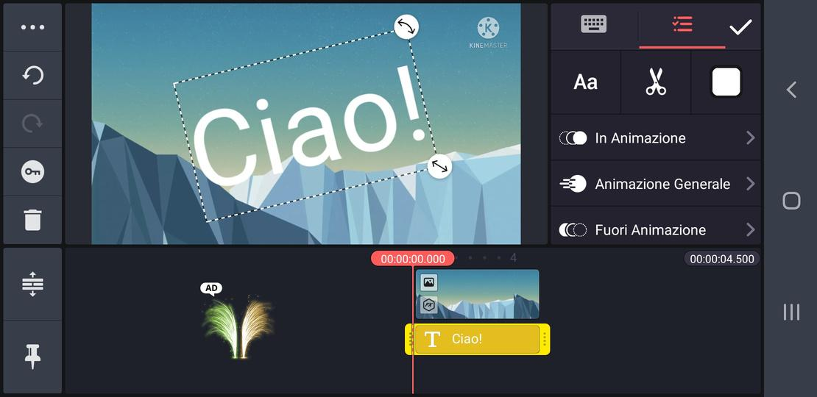
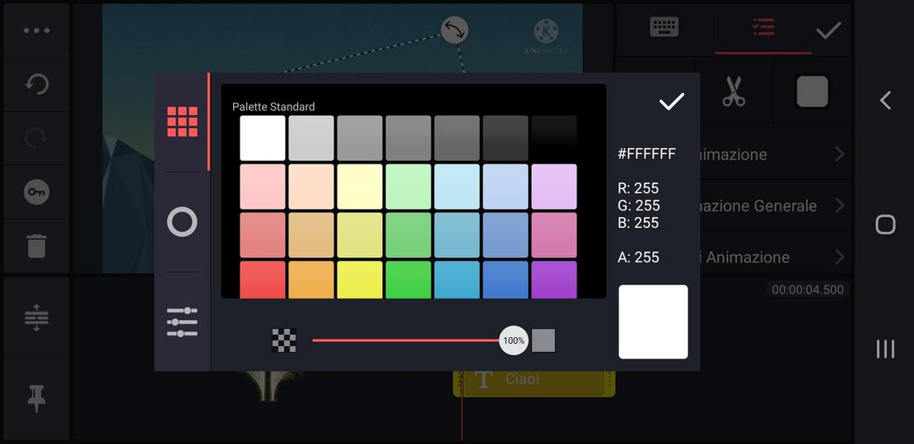
7.1 - TESTO

Slide 24
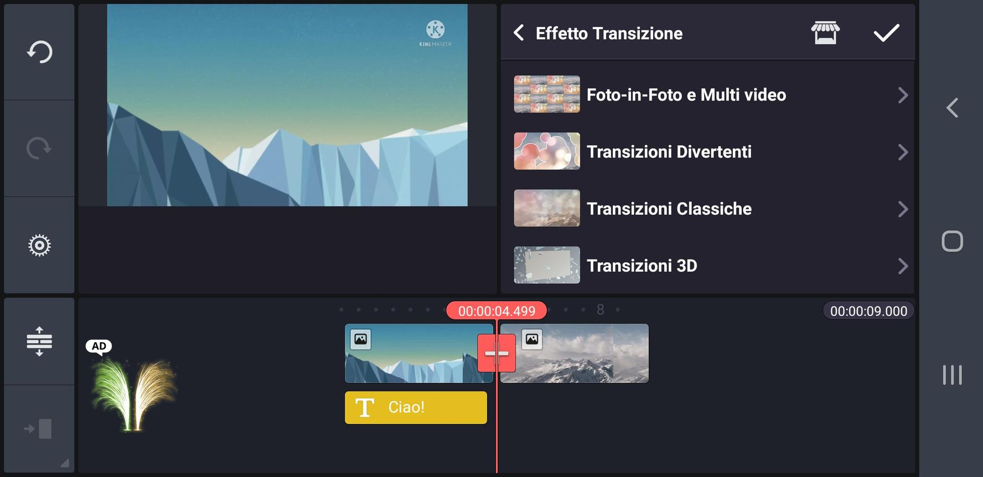
8 - DISSOLVENZE

Slide 25
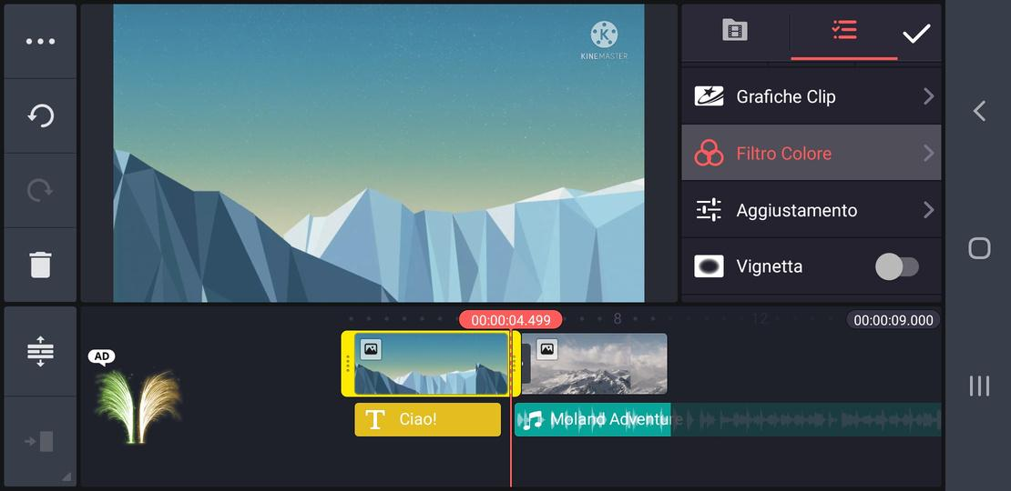
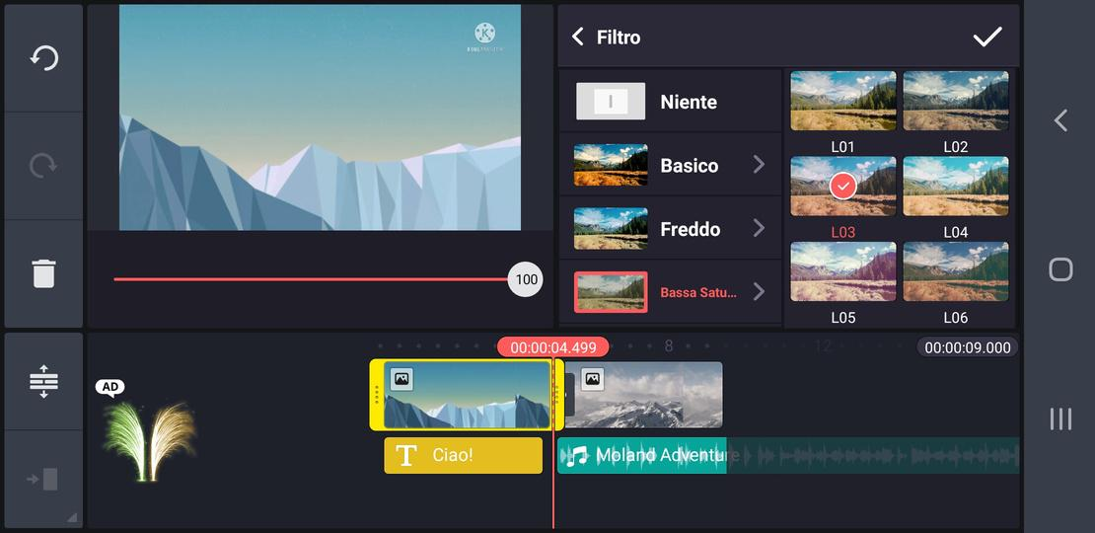
9 - COLOR CORRECTION

Slide 26
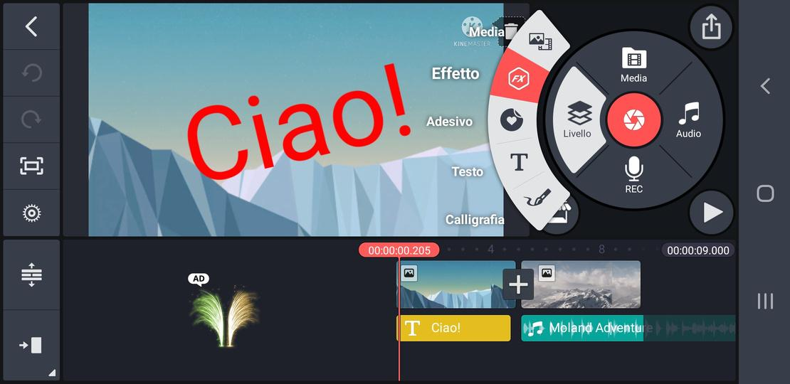
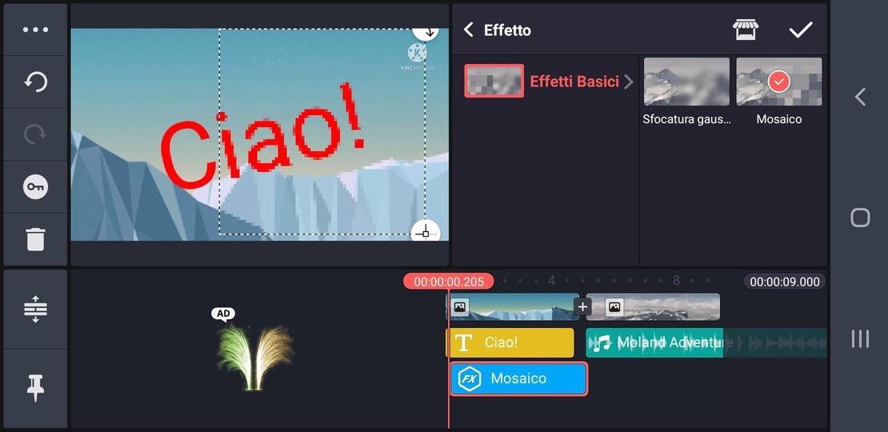
10 - EFFETTI

Slide 27
10.1 - EFFETTI

Slide 28
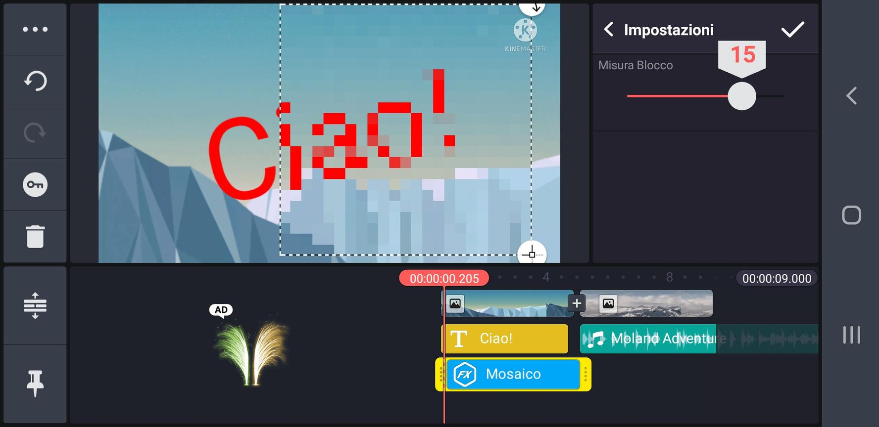
10.2 - EFFETTI

Slide 29
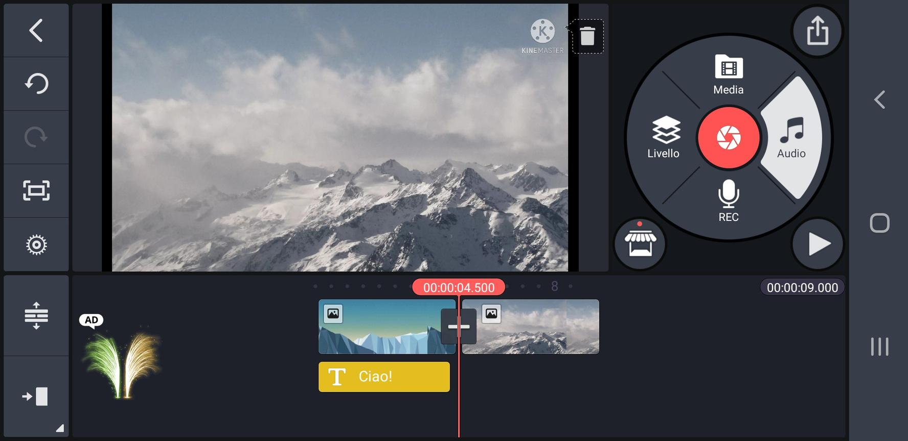
11 - AUDIO

Slide 30
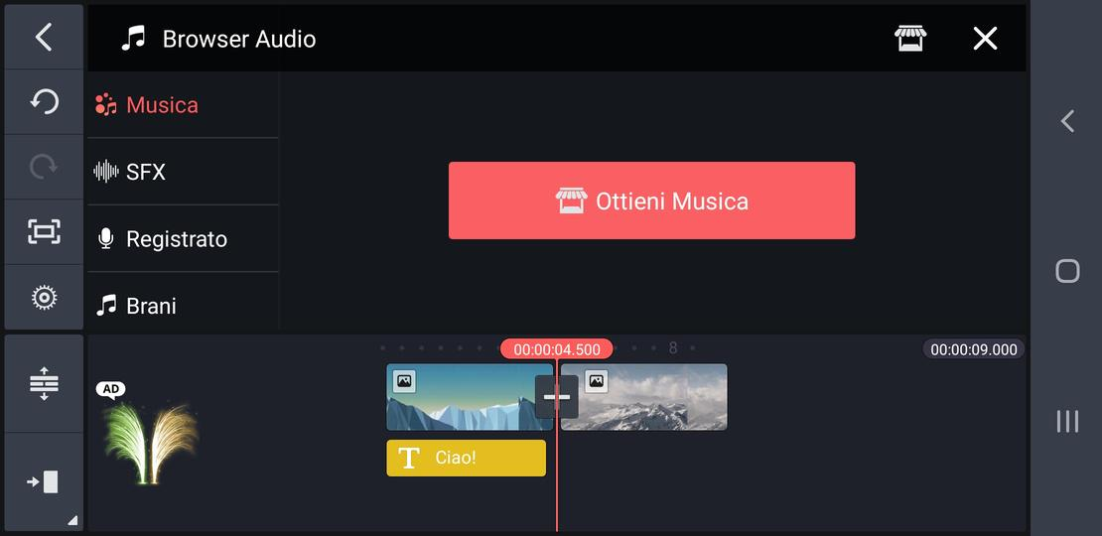
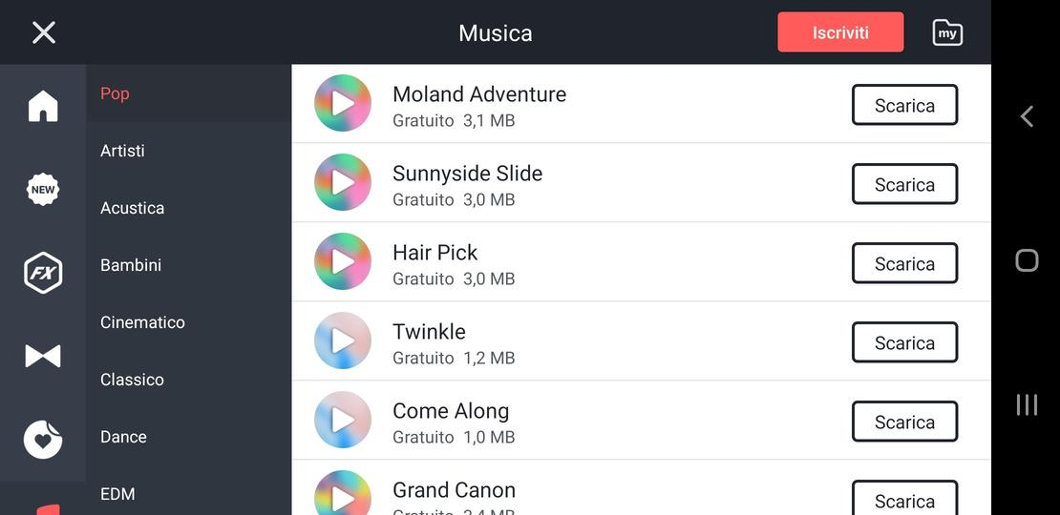
12 - MUSICA FREE

Slide 31
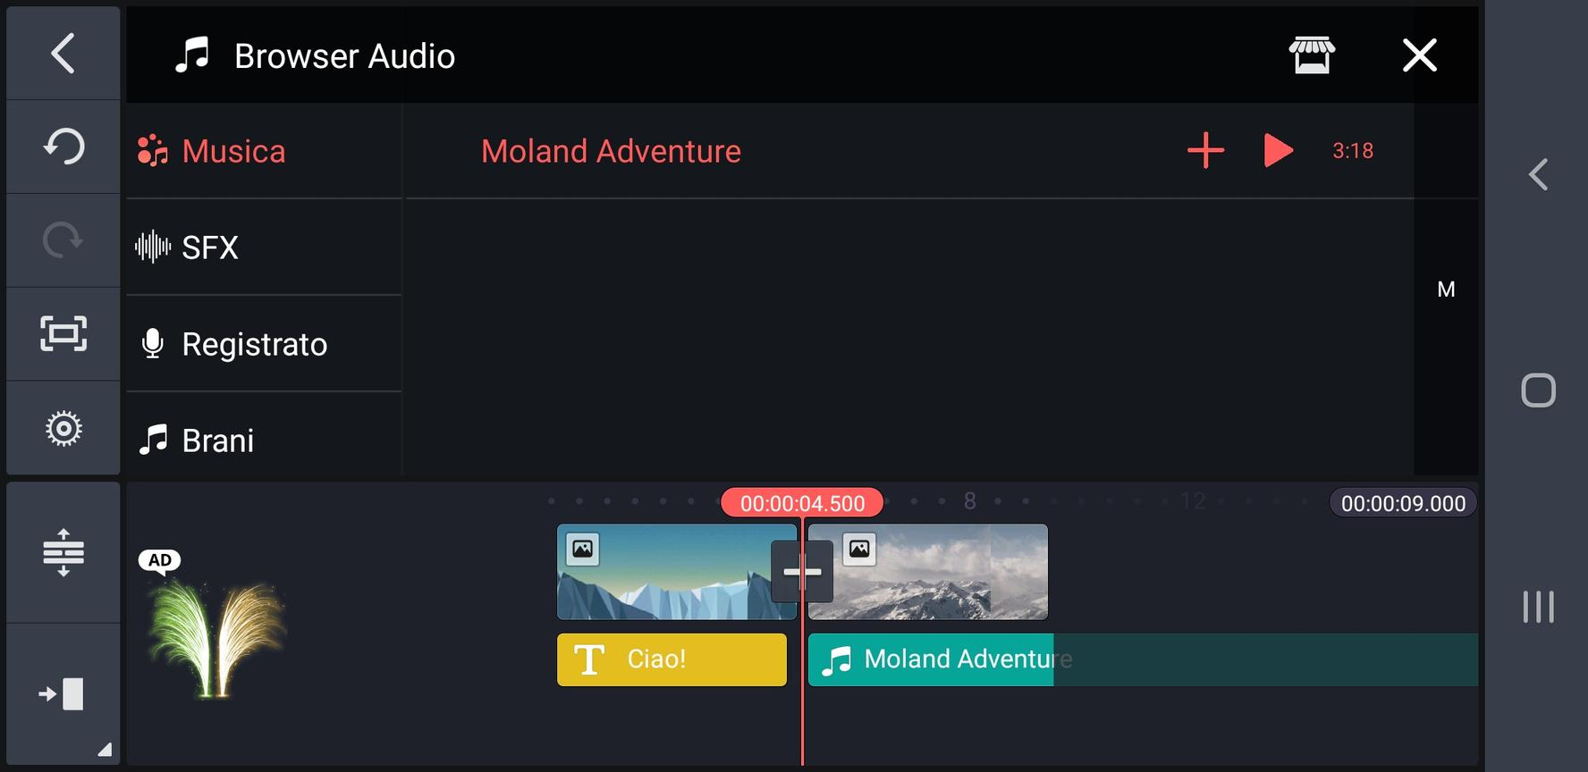
12.1 - MUSICA FREE

Slide 32
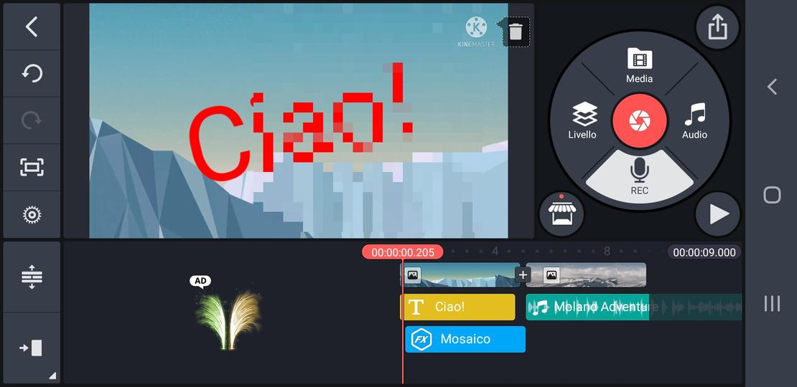
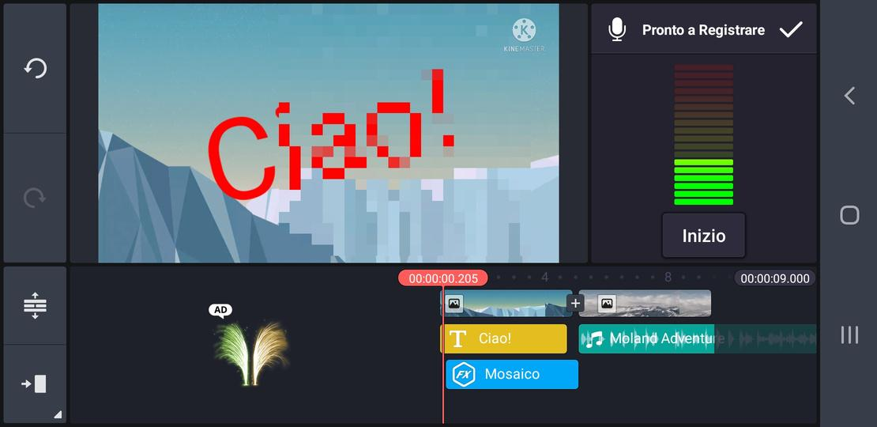
13 - VOICEOVER

Slide 33
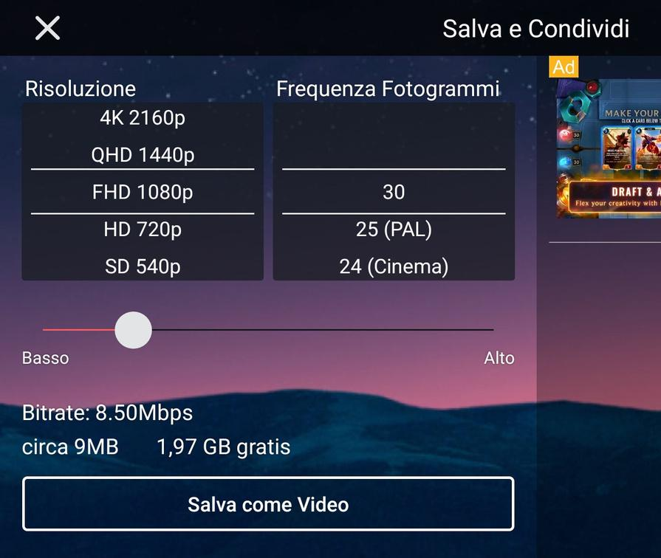
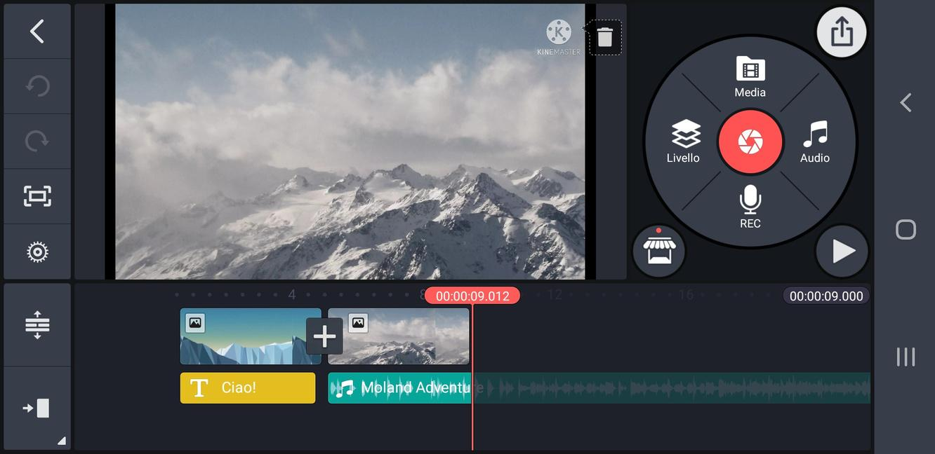
14 - EXPORT

Slide 34
Questo esercizio mira a mettere in pratica il contenuto di questo modulo!
Raccontate una storia tramite un montaggio utilizzando le immagini fornite.
ESERCIZIO #2

